Slide 1

Análisis e Interpretación de Datos
Raúl V. Ramírez Velarde
TEMA 5. Probabilidad Condicional y Variables Aleatorias
Universidad Internacional de La Rioja

Slide 2
Distribuciones de probabilidad: la Distribución Normal

Slide 3
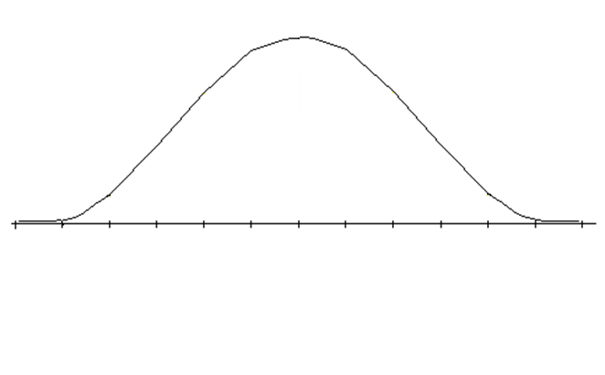
Distribución normal
También conocida como “campana de Gauss”.
El primero en presentarla fue Abraham de Moivre, en 1733.
Pierre-Simon Laplace la utilizó en 1812.
Johann Carl Friedrich Gauss la utilizó profusamente desde 1809.
El nombre de campana (bell surface) se lo puso Esprint Jouffret en 1872.

Slide 4
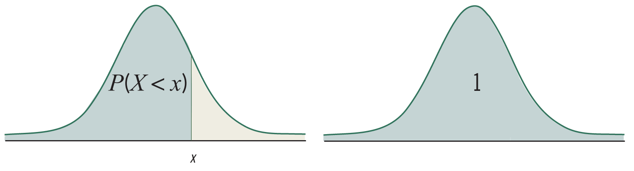
Distribución normal
Area Total Bajo la Curva= 1.0

Slide 5
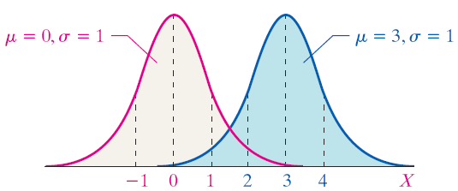
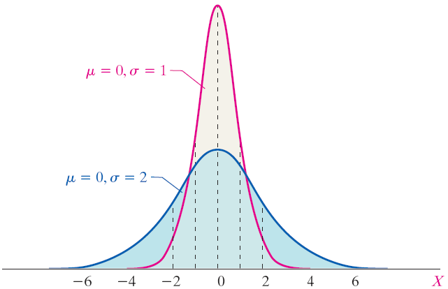
7-5

Slide 6
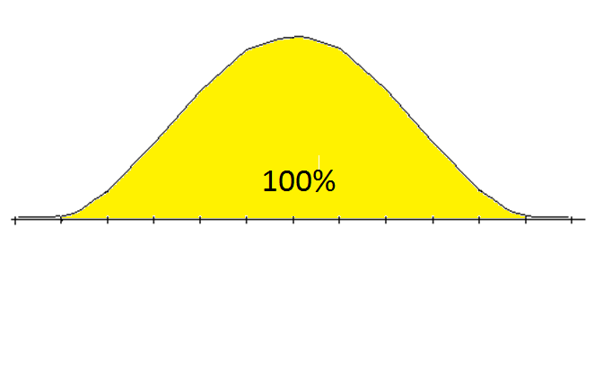
Distribución normal
1.- El área total que se encuentra por debajo de la curva de la campana y por encima del eje horizontal es igual a 1.

Slide 7
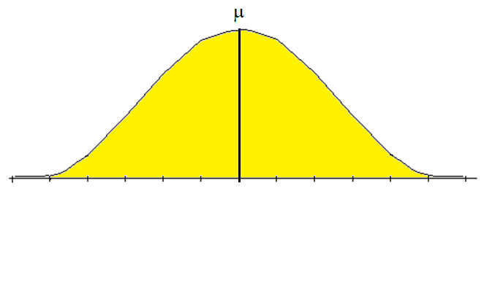
Distribución normal
2.- Cuando la variable es discreta, la media, la mediana y la moda son iguales.

Slide 8
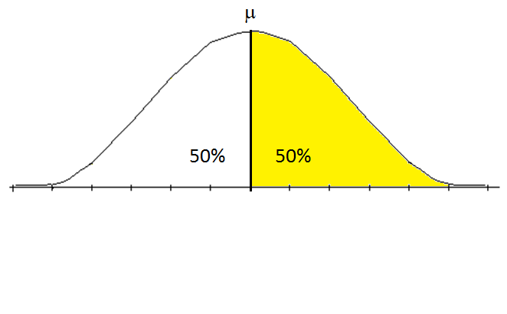
Distribución normal
3.- Su distribución es simétrica y la media la divide en dos partes iguales: 50% a la derecha, 50% a la izquierda.

Slide 9
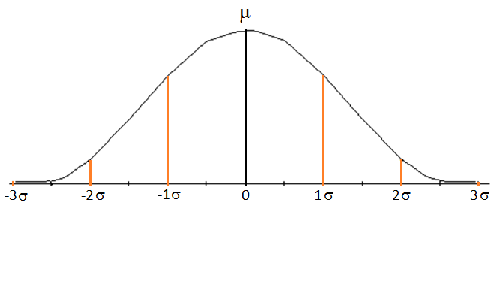
Distribución normal
4.- Cuando en el eje horizontal trazamos una perpendicular, que llegue hasta donde la curva cambia de cóncava a convexa, la distancia desde la media hasta la perpendicular es igual a la desviación estándar.

Slide 10
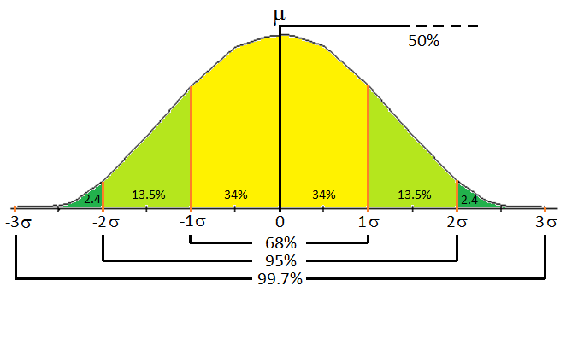
Distribución normal

Slide 11
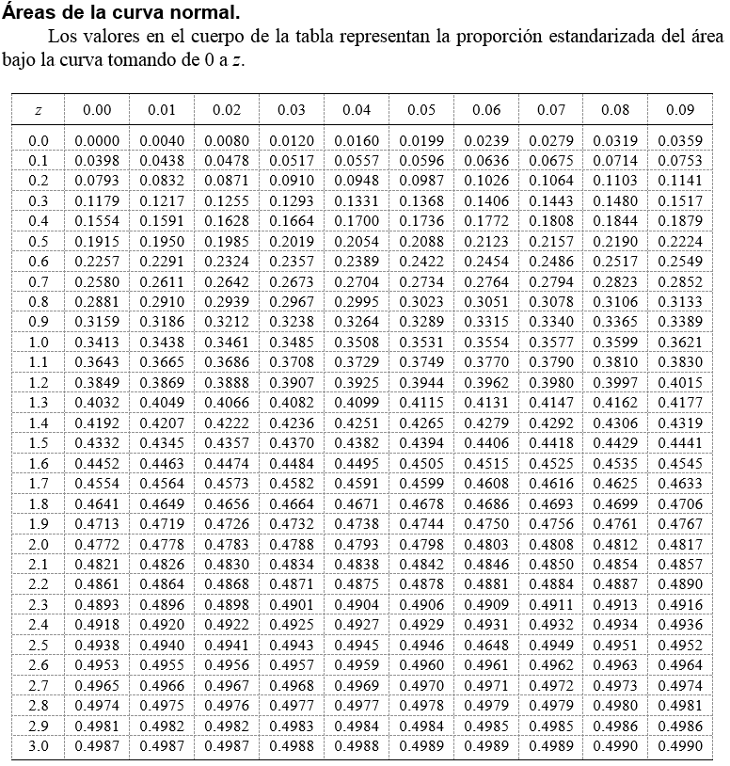
Distribución normal

Slide 12
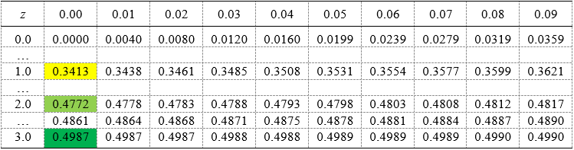
Distribución normal

Slide 13
Distribución normal
5.- Existe una distribución diferente para cada valor de μ y de σ.
6.- La curva teórica de una distribución normal va de –∞ hasta +∞.

Slide 14
Cálculo de probabilidades
Cuando una población está distribuida normalmente podemos calcular la probabilidad de que una variable aleatoria, con media μ y desviación estándar σ, asuma valores comprendidos entre x_{a} y x_{b}.
Para obtener dichas probabilidades, transformamos la variable X, con media μ y varianza σ², en la variable normal estandarizada, z, con media 0 y varianza 1, por medio de la fórmula

Slide 15
Cálculo de probabilidades
Cuando una población está distribuida normalmente podemos calcular la probabilidad de que una variable aleatoria, con media μ y desviación estándar σ, asuma valores comprendidos entre x_{a} y x_{b}.
Para obtener dichas probabilidades, transformamos la variable X, con media μ y varianza σ², en la variable normal estandarizada, z, con media 0 y varianza 1, por medio de la fórmula

Slide 16
Cálculo de probabilidades: ejemplo.
Asumamos que el peso al nacer se distribuye según la campana de Gauss, con un promedio poblacional, µ, de 3,000 g, y una desviación estándar poblacional, σ, de 500 g.
Pregunta: cuál es la probabilidad de que el próximo niño en nacer tenga un peso < 3,500 g.
Para calcular P(X < 3,500 g) en un universo donde µ = 3,000 g y σ = 500 g, procedemos de la siguiente manera.

Slide 17
Cálculo de probabilidades: ejemplo.
Asumamos que el peso al nacer se distribuye según la campana de Gauss, con un promedio poblacional, µ, de 3,000 g, y una desviación estándar poblacional, σ, de 500 g.
Pregunta: cuál es la probabilidad de que el próximo niño en nacer tenga un peso < 3,500 g.
Para calcular P(X < 3,500 g) en un universo donde µ = 3,000 g y σ = 500 g, procedemos de la siguiente manera.

Slide 18
Cálculo de probabilidades: ejemplo.
Asumamos que el peso al nacer se distribuye según la campana de Gauss, con un promedio poblacional, µ, de 3,000 g, y una desviación estándar poblacional, σ, de 500 g.
Pregunta: cuál es la probabilidad de que el próximo niño en nacer tenga un peso < 3,500 g.
Para calcular P(X < 3,500 g) en un universo donde µ = 3,000 g y σ = 500 g, procedemos de la siguiente manera.

Slide 19
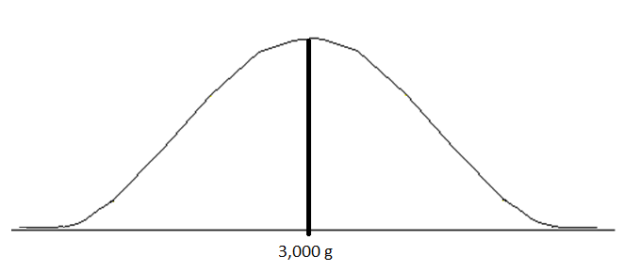
Cálculo de probabilidades: ejemplo.
P(X < 3,500 g)
µ = 3,000 g
σ = 500 g
1.- Trazamos un figura que represente la campana de Gauss, con una línea horizontal en la base y otra línea que represente la media poblacional.
1.1.- Conviene anotar el valor de la media poblacional.

Slide 20
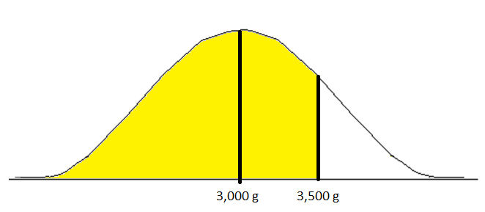
Cálculo de probabilidades: ejemplo.
P(X < 3,500 g)
µ = 3,000 g
σ = 500 g
2.- Trazamos una línea perpendicular a la base que definirá el área de interés.
3.- Sombreamos el área de interés. En este ejemplo, valores que sean menores a 3,500 g.

Slide 21

Cálculo de probabilidades: ejemplo.
P(X < 3,500 g)
µ = 3,000 g
σ = 500 g
4.- Transformamos la variable peso al nacer (X), con
µ = 3,000 g y σ = 500 g, en la variable normal estandarizada, z, con µ = 0 y σ = 1, por medio de la fórmula
$Z=\frac{x−μ}{σ}$= $\frac{3,500−3,000}{500}$ = 1

Slide 22
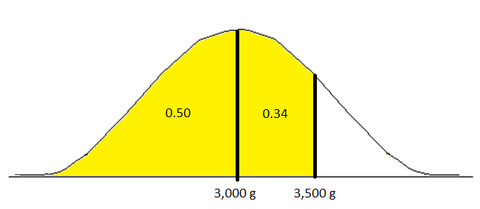
Cálculo de probabilidades: ejemplo.
P(X < 3,500 g)
µ = 3,000 g
σ = 500 g
6.- Terminamos sumando las áreas de interés.
P(X < 3,500 g) = 0.84

Slide 23
Cálculo de probabilidades: ejercicio.
P(X < 2,750 g)
µ = 3,000 g
σ = 500 g

Slide 24
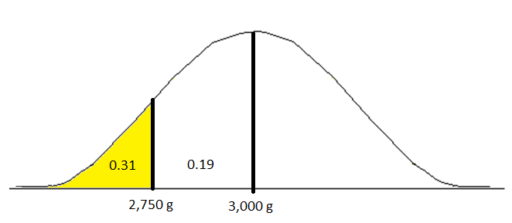


Cálculo de probabilidades: ejercicio.
P(X < 2,750 g)
µ = 3,000 g
σ = 500 g
$Z=\frac{x−μ}{σ}$= $\frac{2,750−3,000}{500}$ = -0.5
P(X < 2,750 g) = 0.31

Slide 25
Cálculo de probabilidades: ejemplo.
P(X > 2,325 g, y X < 3,755 g)
µ = 3,000 g
σ = 500 g

Slide 26
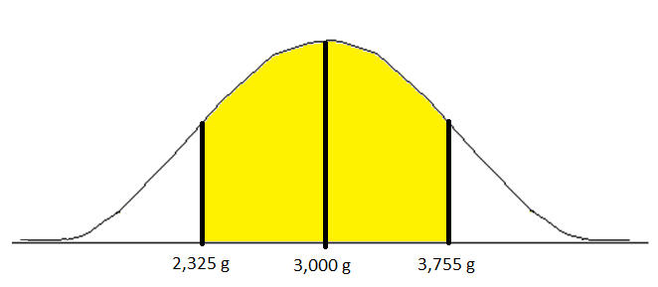
Cálculo de probabilidades: ejemplo.
P(X > 2,325 g, y X < 3,755 g)
µ = 3,000 g
σ = 500 g

Slide 27
Cálculo de probabilidades: ejemplo.
P(X > 2,325 g, y X < 3,755 g)
µ = 3,000 g
σ = 500 g
$Z_{1}=\frac{x−μ}{σ}$= $\frac{2,325−3,000}{500}$ = -1.35, $Z_{2}=\frac{3,755−3,000}{500}$ = 1.51

Slide 28
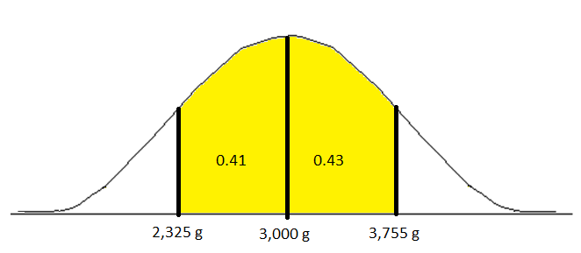
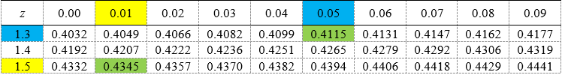
Cálculo de probabilidades: ejemplo.
P(X > 2,325 g, y X < 3,755 g)
µ = 3,000 g
σ = 500 g
$Z_{1}=\frac{x−μ}{σ}$= $\frac{2,325−3,000}{500}$ = -1.35, $Z_{2}=\frac{3,755−3,000}{500}$ = 1.51

Slide 29
Cálculo de probabilidades: ejemplo.
P(X > 2,325 g, y X < 3,755 g)
µ = 3,000 g
σ = 500 g
$Z_{1}=\frac{x−μ}{σ}$= $\frac{2,325−3,000}{500}$ = -1.35, $Z_{2}=\frac{3,755−3,000}{500}$ = 1.51
P(X <2,325 g) = 0.09
P(X <3,755 g) = 0.93
P(X > 2,325 g, y X < 3,755 g) = 0.93-0.09 = 0.84

Slide 30
Cálculo de probabilidades: ejercicio.
P(X < 2,250 g, o, X > 4,125 g)
µ = 3,000 g
σ = 500 g

Slide 31
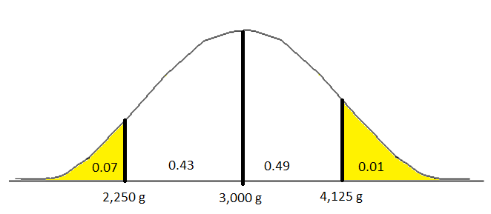
Cálculo de probabilidades: ejercicio.
P(X < 2,250 g, o, X > 4,125 g)
µ = 3,000 g
σ = 500 g
$Z_{1}=\frac{x−μ}{σ}$= $\frac{2,250−3,000}{500}$ = -1.50, $Z_{2}=\frac{4,125−3,000}{500}$ = 2.25
P(X <1,250 g) = 0.07
P(X <4,125 g) = 0.99 → P(X >4,125 g) =1- 0.99=0.01
P(X > 1,250 g, y X < 4,125 g) = 0.07 + 0.01 = 0.08

Slide 32

Realicemos un resumen de lo que hemos aprendido hasta ahora.
Hagamos una PPTX de una pagina con un resumen de la clase:
https://docs.google.com/drawings/d/1tC4i7Dob8sio8hJNGJNkez63lG6Ib1e-kyB7mI-aYjc/edit?usp=sharing

Slide 33

www.unir.net

